Slide 1
Arhitectura Calculatoarelor T.7 –Memoria
Memoria Principală, Clasificarea circuitelor de memorie, Memorii ROM (Read Only Memory), Memoria PROM (Programmable ROM) Memoria EPROM (Erasable and Programmable ROM), Memorii ''flash'‘, Memorii RAM (Random Access Memory),
Memoria RAM de tip static, Memorie SRAM cu tranzistoare bipolare, Memoria SRAM de tip MOS, Memoria RAM de tip dinamic (DRAM - Dynamic RAM), Memorie DRAM – MOS, Tehnologii noi pentru memorii DRAM, SDRAM (Synchronous DRAM) memorii DRAM sincrone, Memorii intermediare (caches), Memorie cache primară şi secundară, Algoritmii LRU şi MRU, Sisteme multiprocesor
Scopul Lecției: De a înțelege structura arhitecturală a memoriei interne, de a cunoaște diferența între diferite tipuri de memorii
Trebuie să cunoașteți:
§ Arhitectura memoriei principale
§ Organizarea memoriei ROM (Read Only Memory)
§ Organizarea memoriei Memorii RAM (Random Access Memory)
§ Structura Memoria RAM de tip dinamic (DRAM - Dynamic RAM)
§ Structura SDRAM (Synchronous DRAM) memorii DRAM sincrone § Organizarea Memorii intermediare (caches)
Conf. Univ. Dr. Crețu Vasilii

Slide 2
Memoria are rolul de a păstra informația utilizată de unitatea centrală sau dispozitivele periferice. Informația stocată este de două tipuri: programe şi date. În funcție capacitate, de tipul informației şi de durata păstrării acesteia, memoria utilizată în sistemele de calcul este de trei categorii: memoria internă, memoria principală şi memoria externă. O caracteristică fundamentală ce deosebeşte cele trei tipuri de memorie este timpul de acces: intervalul de timp din momentul adresării memoriei de către unitatea centrală şi încărcarea datelor în/din memorie pe magistrala de date (Latență). În funcție de timpul de acces memoria poate fi rapidă (cu timp de acces redus) sau lentă (cu timp de acces mare)
Memoria internă se află în interiorul microprocesorului şi este formată din 10. . .100 de registre de 8, 16, 32, . . Biți fiecare, pentru memorarea temporară a operanzilor implicați în operațiile aritmetice şi logice, a rezultatelor operațiilor şi a adreselor curente. Este o memorie de capacitate mică dar foarte rapidă (timp de acces sub zece nanosecunde). Registrele pot fi utilizate de programator prin intermediul instrucțiunilor. Referirea la un registru se face prin denumirea sa formată dintr-un grup de litere: A, B, C, D, E, H, L, AX, BX, CX, DX, BP, SP, ES, CS, EAX, EBX, etc. Microprocesoarele de mare complexitate (Pentium, Power PC) dispun, pe lângă setul de registre şi de o memorie internă rapidă de 16 - 32 kB pentru instrucțiuni şi date.
Memoria principală, numită şi memorie sistem sau memorie operativă, este de capacitate medie (zeci de MB) şi cu timp de acces mediu (sute de nanosecunde). Este conectată direct şi permanent la magistralele sistemului, ceea ce permite accesul rapid la date. Unitatea de bază este celula de memorie de un bit, realizată cu dispozitive semiconductoare. Celula de memorie poate fi un circuit electronic cu două stări stabile, asociate celor două valori binare 0 şi 1, sau un dispozitiv electronic (diodă, tranzistor) cu două stări: starea de conducție şi starea de blocare. Celulele de memorie sunt grupate în locații de 1, 2, 4, 8, 16, 32, 64 de biți. Fiecare locație are o adresă proprie şi unică în sistem. La un moment dat o singură locație poate fi activă şi conectată la magistrala de date şi anume cea corespunzătoare adresei ce se află în acel moment pe magistrala de adrese

Slide 3
Memoria externă, numită şi memorie de masă, se află în dispozitivele periferice specializate în stocarea datelor: unități de discuri magnetice ( Hard Disk, Floppy Disk), unități de bandă magnetică, unități CD (Compact Disk). Este memorie de capacitate practic nelimitată (zeci, sute GB), dar cu timp de acces mare (de ordinul zeci de milisecunde). Timpul de acces la discul magnetic, de exemplu, este compus din: timpul de căutare (se caută o anumită pistă), timpul de rotație (se caută un anumit sector) şi timpul de transfer date, care depinde de viteza de transfer a unității de disc. Memoria externă este utilizată pentru stocarea programelor şi datelor pentru timp îndelungat (luni, ani).

Slide 4
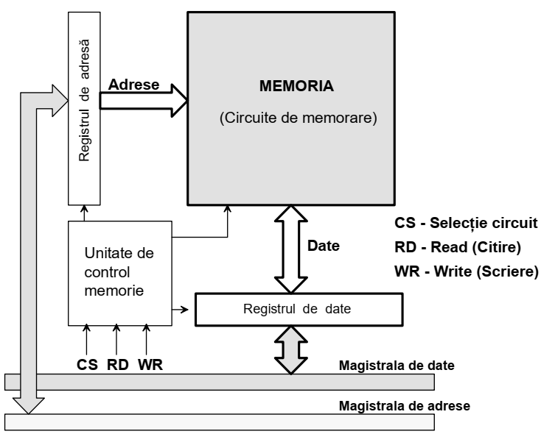
Memoria principală
Este conectată direct la magistralele sistemului pentru a permite o viteză mare de transfer. Din punct de vedere fizic, este formată din mai multe circuite integrate de memorie, care pot fi de tipuri şi tehnologii diferite (fig.1). Circuitele integrate de memorie au organizare matriceală: o locație de memorie poate fi o linie din matrice sau un element. În primul caz, adresa locației este numărul liniei iar în al doilea caz, adresa locației este formată din numărul liniei şi al coloanei.
Numărul total de locații determină capacitatea circuitului de memorie. O descriere completă a structurii unui circuit este dată de numărul de locații şi numărul de biți / locație. De regulă numărul de locații şi numărul de biți / locație sunt puteri ale lui 2. Exemple: 1024 x 8 (capacitate 1kB); 1024 x 1024 x 8 ( capacitate 1MB ).
Schema bloc a unui circuit de memorie

Slide 5
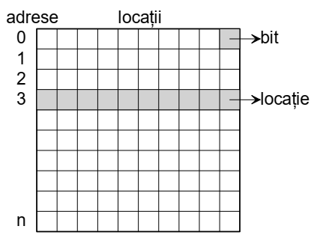
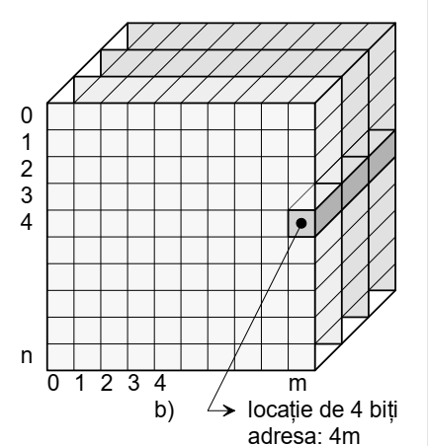
Clasificarea circuitelor de memorie Un prim criteriu de clasificare este determinat de durata păstrării informației în memorie. Asfel, datele curente dintr-un program, care se modifică permanent pe durata execuției, programele aflate în execuție, imaginile de pe ecran, se memorează în circuite de memorie RAM (Random Access Memory - memorie cu acces aleatoriu). Memoria RAM poate fi citită şi scrisă de către unitatea centrală (microprocesor) de un număr nelimitat de ori; se mai numeşte memorie vie. La întreruperea tensiunii de alimentare, informația se pierde ''definitiv şi iremediabil'' – este memorie volatilă.
structură cu n – locații,
structură cu n x m – locații
Structura unui circuit de memorie

Slide 6
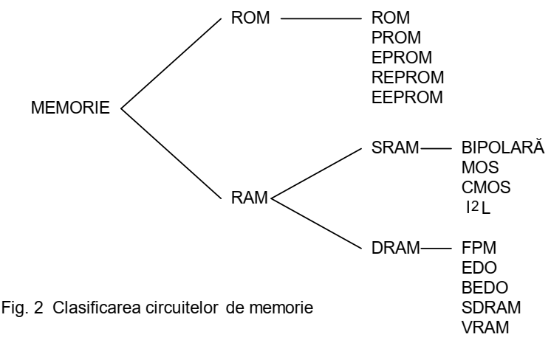
Alte informații, ca de exemplu tabele de conversie, programe fixe, anumite funcții de sistem, sunt necesare pe durata existenței sistemului de calcul sau pentru intervale lungi de timp (luni, ani). Acestea se memorează în circuite de memorie ROM (Read Only Memory - memorie care poate fi numai citită). Unitatea centrală poate citi de un număr nelimitat de ori memoria ROM, dar nu poate modifica informația stocată. Aceasta se păstrează un timp nelimitat chiar în absența tensiunii de alimentare iar scrierea informației se realizează cu dispozitive speciale fie, în procesul de fabricație, fie de către utilizator.

Slide 7
Memoriile RAM şi ROM sunt cu acces aleatoriu, adică timpul de acces la informație nu depinde de adresa locației în circuitul de memorie. Un alt tip de acces este cel secvențial, caz în care timpul de acces depinde de locul în care se află informația. Acest tip de acces este caracteristic memoriei externe (pe disc, pe bandă). O denumire mai sugestivă a memoriei RAM ar fi RWM ( Read Write Memory) dar se menține (de peste 30 de ani) denumirea tradițională. Circuitele de memorie RAM şi ROM se realizează în diverse tehnologii de fabricație prin care se urmăreşte: timp de acces cât mai redus, densitate mare de integrare (capacitate mare pe circuit), preț de cost / bit cât mai mic, putere consumată exprimată în / μw bit, cât mai scăzută. Aceste deziderate fiind contradictorii, anumite tehnologii optimizează numai anumite proprietăți. De exemplu, memoriile rapide sunt scumpe iar cele de mare capacitate au consum mare şi timp de acces mediu.
Caracteristicile unui circuit de memorie
Structura sau modul de organizare: numărul de celule de memorie dintr-o locație ( biți / locație) şi numărul total de locații. Operațiile de citire şi scriere se fac numai cu locații.
Capacitatea memoriei: numărul total de locații sau cuvinte de memorie.
Timpul de acces: intervalul dintre momentul adresării memoriei de către unitatea centrală şi momentul accesului efectiv la date.
Puterea consumată, tensiunile de alimentare.
Tipul memoriei: RAM, ROM.
Tehnologia de realizare: bipolară (TTL, TTL Shottky, ECL), MOS, CMOS, I2L. Circuitele bipolare sunt foarte rapide dar au densitate mică de integrare. Cele MOS au densitate mare de integrare, putere consumată mică dar sunt mai lente. Tehnologia I2L are performanțe între cele ale circuitelor bipolare şi MOS.

Slide 8
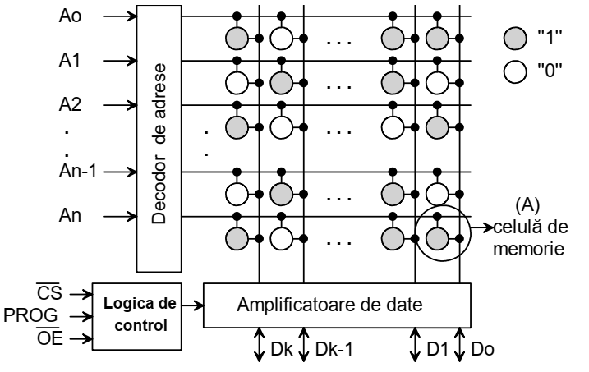
Memorii ROM (Read Only Memory)
Celulele de memorie sunt organizate matriceal, locațiile fiind liniile matricei. Celulele de pe o coloană sunt conectate la aceeaşi linie de bit de date şi sunt constituite din elemente semiconductoare: diode bipolare, tranzistoare bipolare, tranzistoare MOS etc. Caracteristici generale:
acces aleatoriu;
nevolatile (informația conținută nu se pierde la întreruperea tensiunii de alimentare);
pot fi doar citite de unitatea centrală (Read Only); scrierea se face cu dispozitive speciale;
timp de acces 25 - 30 ns pentru tehnologia bipolară, 100 - 500 ns pentru MOS;
densitate de integrare mare, consum mic, preț de cost scăzut pe bit.
tehnologia de fabricație ( bipolară, MOS, CMOS, etc.).
Schema generală a unui circuit de memorie ROM
În schema generală a unui circuit de memorie ROM, sunt utilizate notațiile obişnuite pentru semnalele electrice aferente:
CS - Chip Select, selecție circuit; semnalul în stare activă (0) activează circuitul, adică permite operații cu memoria;
OE - Output Enable, validare ieşire date;
PROG - programare memorie (scriere date);
Ao, A1, . . . , An - linii ale magistralei de adrese (determină locația adresată);
Do, D1, . . . , Dk - linii de date (se conectează la magistrala de date).

Slide 9
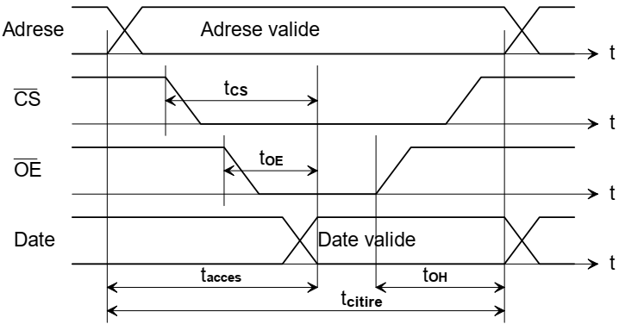
În figura este prezentată diagrama semnalelor implicate în citirea memoriei. Semnalul CS este generat de adresa circuitului de memorie iar semnalul OE (Output Enable) este generat de comanda de citire memorie. După intervalele de timp tCS, respectiv tOE, datele sunt disponibile şi stabile la ieşirea circuitului (de la stabilirea adresei - timpul de acces). Timpul tOH reprezintă intervalul în care datele se mențin la ieşire, după dispariția comenzii OE. Durata totală a operației de citire este egală cu durata menținerii adresei pe magistrală.
Diagrama semnalelor la citirea memoriei

Slide 10
Memoria ROM propriu-zisă
Este încărcată cu un anumit conținut încă din procesul de fabricație. Informația înscrisă nu mai poate fi modificată. Avantaje : densitate foarte mare de integrare, preț de cost scăzut/bit, la serii mari. O largă utilizare au primit aceste memorii pentru tabele de date aritmetice, de conversie pentru coduri, programe fixe pentru sisteme automate, etc. Principalul dezavantaj este imposibilitatea modificării informației, ceea ce face inutile circuitele de memorie, când informația conținută nu mai prezintă interes.
Exemplu: Structura internă a unei celule de memorie MOS – ROM (fig). Celula de memorie este un tranzistor MOS. Informația este transmisă fabricantului de către utilizator, pentru crearea unor măşti foto, prin intermediul cărora, pentru "1" logic, nu se finalizează tranzistorul din nod
Celula de memorie ROM de tip MOS

Slide 11
Memoria PROM (Programmable ROM)
Este o memorie de tip ROM - programabilă de către utilizator cu ajutorul unui echipament electronic special, conectat de regulă la un calculator. În procesul de fabricație fiecare element de memorie (tranzistor) este conectat în serie cu un fuzibil din Al sau Ni-Cr, cu lungime de ordinul micronilor. În procesul de programare (scriere), fuzibilul poate fi distrus cu un tren de impulsuri de curent de 100-1000 mA. O conexiune intactă determină memorarea unui ''0'' logic iar o conexiune întreruptă determină memorarea unui "1" logic. Ca şi la memoria ROM, informația nu mai poate fi modificată decât prin întreruperea altor conexiuni (trecerea din 0 în 1). Structura internă a unei celule de memorie PROM cu tranzistoare bipolare este prezentată în figura
Celula de memorie PROM cu tranzistoare bipolare.

Slide 12
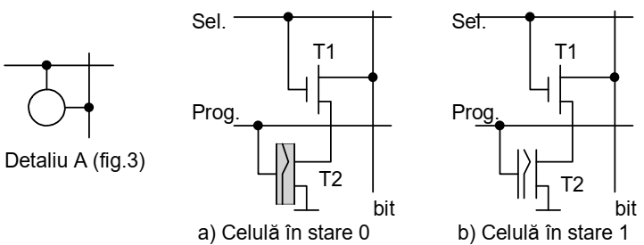
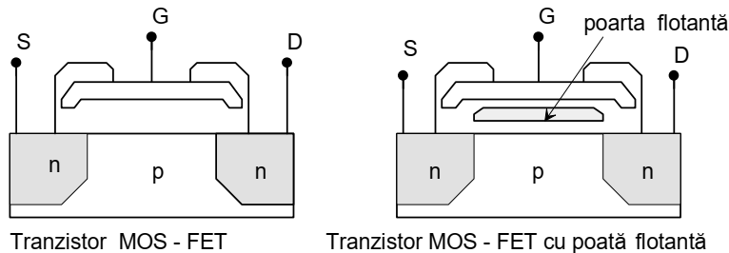
Memoria EPROM (Erasable and Programmable ROM)
Circuitele de memorie EPROM pot fi programate şi şterse de un număr de ori (30 - 100), utilizând pentru scriere echipament electronic special, conectat la un calculator. Prin ştergeri şi reprogramări repetate, creşte timpul de ştergere (10 min - 60 min). Ştergerea se face cu raze ultraviolete, motiv pentru care "chip"-urile sunt prevăzute cu o fereastră transparentă de cuarț. Memoria EPROM de tip MOS stochează informația ca o sarcină definitivă într-o poartă a unui tranzistor MOSFET (tranzistor MOS cu efect de câmp), care are o poartă suplimentară (flotantă) izolată electric (tranzistor cu poartă flotantă şi injecție în avalanşă). Poarta flotantă poate fi încărcată (la programare) cu sarcină electrică printr-o injecție de electroni sub acțiunea unui câmp electric intens; sarcina negativă acumulată în poarta flotantă modifică tensiunea normală de prag, astfel că tranzistorul selectat cu UG normal, prezintă la ieşire 1- logic dacă nu a fost injectat şi 0 - logic dacă a fost anterior injectat; astfel, o memorie nescrisă (''albă'') are toate celulele în 1 - logic, iar la programare unele celule trec în 0 - logic. Poarta flotantă fiind izolată electric de restul componentelor semiconductoare, sarcina electrică se menține peste 10 ani, cu o pierdere de cel mult 30%, chiar la temperaturi ridicate.
Celula de memorie EPROM cu tranzistoare MOS.

Slide 13
Ştergerea memoriei se face prin descărcarea sarcinii electrice dintre poartă şi substrat, prin iradiere cu raze ultraviolete sau raze X (UVEPROM), sau metode electrice (EEPROM). Programarea se face prin aplicarea unor impulsuri de tensiune ridicată (26 V), pe intrarea PROG, după selectarea locației.
Exemple de circuite de memorie EPROM:
Intel 2708, 1kB (1024 x 8);
Intel 2716 2716, 2kB (2048 x 8);
Intel 27256, 32kB (32 x 1024 x 8);
Intel 27512, 64kB (64 x 1024 x 8).

Slide 14
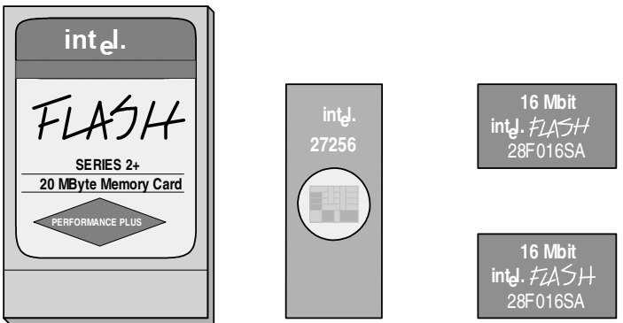
Memorii ''flash''
Au intrat în producție de serie în 1988 (cele ROM şi RAM în 1969). Principalul lor avantaj este că sunt programabile electric, nu sunt volatile, au timp de acces redus şi o capacitate importantă (1MB - 40 MB !). La o asemenea capacitate, pot servi ca discuri, cu toate avantajele ce rezultă din soluția complet electronică față de discul electromecanic: dimensiuni reduse (tip carte de credit: PCMCIA - Personal Computer Memory Card International Association), viteză mare de lucru, consum redus de putere, masă redusă, fiabilitate ridicată. Toate aceste avantaje incontestabile duc însă la un preț de cost mai ridicat decât al discurilor electromecanice, ceea ce limitează încă utilizarea lor.
Tabel 1. Caracteristici ale memoriilor flash tip PCMCIA
Tipuri de memorii EPROM - Intel.

Slide 15
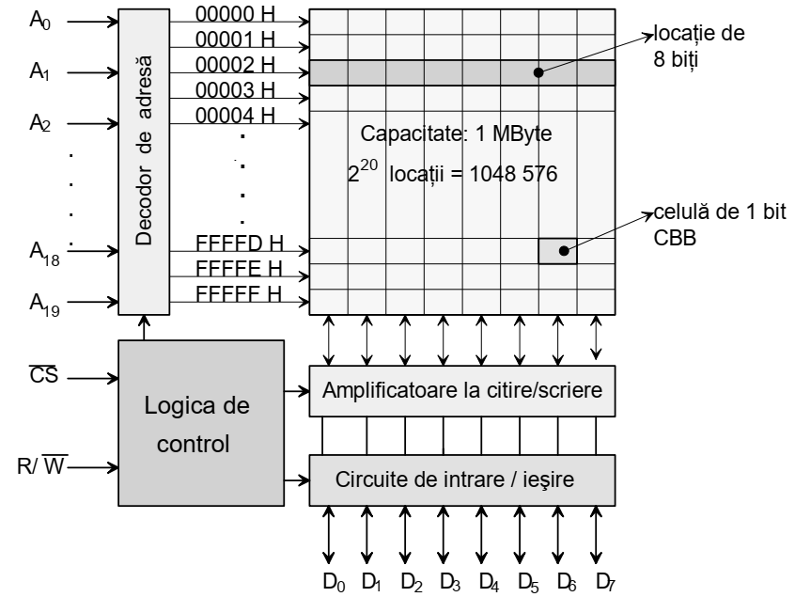
Memorii RAM (Random Access Memory)
Denumirea arată că sunt ''cu acces aleator'', adică timpul de acces la informație nu depinde de adresa locației (ca şi la ROM). Se păstrează organizarea matriceală, dar apar în plus circuite combinaționale necesare înscrierii informației. Principala lor caracteristică este că pot fi citite şi scrise de unitatea centrală de un număr nelimitat de ori.
După timpul de păstrare a informației, memoriile RAM sunt de două tipuri:
RAM static (SRAM) – informația se păstrează pe durata menținerii tensiunii de alimentare;
RAM dinamic (DRAM) – informația se pierde dacă nu este regenerată periodic, chiar dacă se menține tensiunea de alimentare (perioada de regenerare este tipic de 2 ms).
Caracteristici generale:
acces aleator;
volatile (informația se pierde la decuplarea tens. de alimentare);
pot fi citite şi scrise de unitatea centrală; timp de acces 25 - 30 ns pentru tehnologia bipolară, 70 - 400 ns, pentru MOS;
densitate de integrare mare, consum mediu, preț de cost ridicat pe bit.
tehnologia de fabricație ( bipolară, MOS, CMOS, etc.).
Schema bloc internă a unui circuit de memorie SRAM

Slide 16
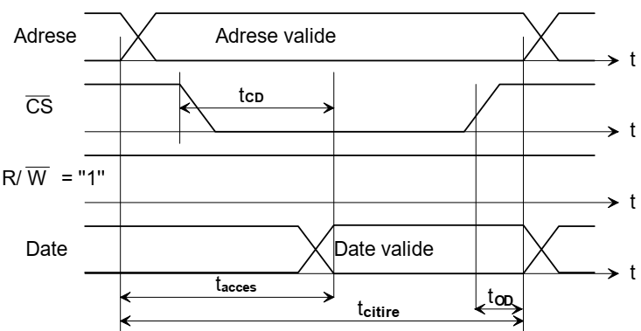
Memoria RAM de tip static
Celula elementară de memorare este un circuit basculant bistabil (CBB cu două stări stabile electric, una pentru ''0'' logic şi alta pentru ''1'' logic). Structura circuitului bistabil depinde de tehnologia de fabricație. În figura de mai sus, este prezentat un circuit de memorie SRAM cu 20 de linii de adresă, ceea ce corespunde unui număr de 1 048 576 locații de 8 biți / locație (1MB). Selecția circuitului pentru citire sau scriere se face cu semnalul CS (Chip Select). Pentru citire / scriere, semnalul de mod, R/W (Read /Write ) trebuie să fie ''1'' logic la citire şi ''0'' logic la scriere.
La citire, datele sunt disponibile după un timp tCD față de frontal anterior al semnalului CS şi se mențin stabile la ieşire după un timp tOD după ce semnalul CS devine inactiv (fig. curenta). La scriere (fig. de mai jos), semnalul de comandă R/W este activ în ''0'' şi trebuie să aibă o durată prevăzută în catalog. În general, scrierea are loc pe frontul crescător al semnalului R/W; ca urmare, datele trebuie să fie stabile la intrare mai devreme cu tDA față de acest front şi să fie menținute un timp după front
Diagrama semnalelor la citirea memoriei

Slide 17
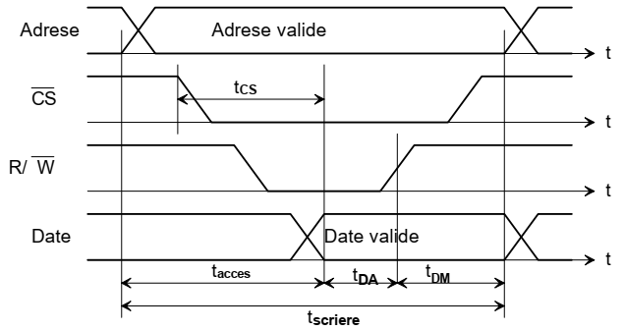
Diagrama semnalelor la scrierea memoriei

Slide 18
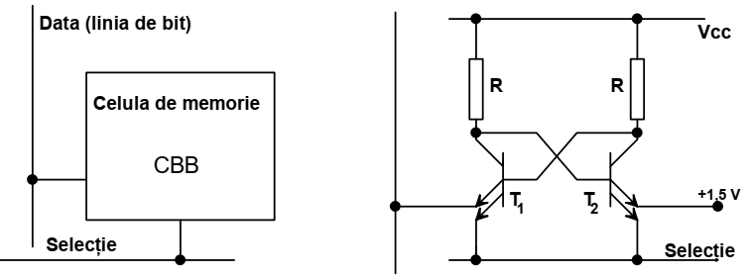
Memorie SRAM cu tranzistoare bipolare
Dacă celula de memorie nu este selectată, linia de selecție este la 0,3 V ( ''0'' logic) iar emitorul (b) la "0". Pentru citire : linia de selecție trece la >3V ( "1" logic ) şi informația memorată se transferă în linia de bit ( de ieşire ). Dacă T1 este în conducție , atunci Vb >3V, adică "1" logic şi se citeşte "1". Dacă T1 este blocat, prin nici unul din emitorii a sau b nu circulă curent şi pe linia de bit se detectează "0". După citire, linia de selecție coboară la 0,3 V şi se menține starea logică anterioară a celulei de memorie.
Celula de memorie SRAM bipolară
Pentru scriere : se aplică tensiune pe linia de bit şi apoi se trece în "1" (3 V) linia de selecție . Dacă b=0, T1 trece în conducție iar T2 se blochează . Dacă b=1, T1 se blochează iar T2 trece în conducție . Circuitul îşi păstreză starea după trecerea liniei de selecție în "0" logic .
Memoriile bipolare au cea mai ridicată viteză de lucru, timpul de acces fiind de ordinul 10 ns dar fiecare celulă necesită o suprafață mare pe pastila de siliciu şi consum relativ ridicat de putere. Rezultă o densitate de integrare scăzută şi preț de cost /bit, ridicat.

Slide 19
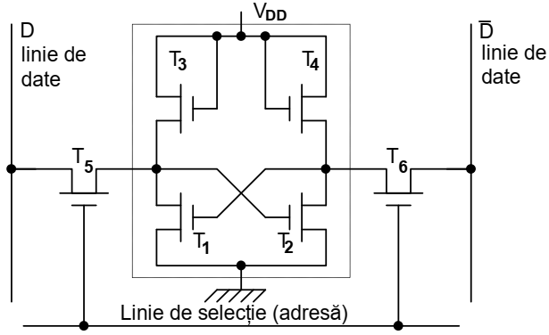
Memoria SRAM de tip MOS
Prezintă avantajul unui preț de cost / bit mai redus, densitate ridicată de integrare, dar sunt mai lente, timpul de acces fiind cuprins în domeniul 100 - 500 ns. Celulele de memorie SRAM - MOS sunt circuite basculante bistabile cu funcționare asincronă, fără impuls de tact. În varianta cu 6 tranzistoare (fig.), T1 şi T2 formează un circuit bistabil de tip RS, T3 şi T4 au rol rezistiv iar T5 şi T6 sunt utilizate pentru conectarea celulei la liniile complementare de date, D, D.
La citire, T5 şi T6 sunt deblocate cu "1" pe linia de selecție (sau de adresă) şi astfel informația (de 1 bit) conținută în circuitul bistabil este copiată în liniile de date. Dacă T1 era blocat iar T2 în conducție, de exemplu (celula în stare ''1''), în linia de date D se transmite un nivel ridicat de tensiune (+5V) = ''1'' logic iar în linia de date D se transmite nivelul logic (O V) = ''0''. La scriere, după selectarea celulei cu ''1'' logic pe linia de selecție, se aplică pe liniile de date valorile logice corespunzătoare bitului ce trebuie înscris: pentru înscrierea unui ''1'' logic, , iar D = 1, D = 0 pentru înscrierea unui ''0'' logic, D = 1, D = 0 .
Celulă de memorie SRAM - MOS

Slide 20
Memoria RAM de tip dinamic (DRAM - Dynamic RAM)
Pentru realizarea unor circuite de memorie de mare capacitate, se simplifică structura celulei de bit, până la un tranzistor / bit. Se obține o densitate de integrare mai mare şi consum de putere mai redus față de memoria SRAM. Ca urmare, scade prețul de cost pe bit. Celula de memorie DRAM utilizează ca element de memorie capacitatea poartă-substrat a unui tranzistor MOS, care există prin construcție, fiind o capacitate parazită pentru aplicațiile obişnuite. Prin construcție, capacitatea este adusă la o valoare corespunzătoare stocării informației sub formă de sarcină electrică. Păstrarea informației este temporară, datorită curenților reziduali de descărcare a condensatorului în câteva milisecunde. Simplificarea celulei de bit aduce aşadar un dezavantaj important - celula de bit pierde informația în timp. Pentru menținerea informației, aceasta trebuie regenerată periodic prin citire şi reînscriere la intervale de 2 ms (tipic).
Schema bloc a unui circuit de memorie DRAM (fig.) diferă de cea a unui circuit de memorie SRAM. Deşi organizarea este tot matriceală, locația de memorie este de 1 bit. Adresa unui bit este fragmentată în adresă de linie şi adresă de coloană. Cele două tipuri de adrese sunt validate de semnale diferite: RAS (Row Address Strob), pentru adresa de linie şi CAS (Column Address Strob), pentru adresa de coloană. Circuitele DRAM nu au semnalul CS, selecția circuitului realizându-se numai prin perechea de semnale RAS, CAS. Regenerarea se realizează simultan pentru toate celulele de pe o linie din matrice. Ca urmare, la regenerare este activat numai semnalul RAS, nu şi CAS. De exemplu, la o capacitate de 16 kb, matricea are 128 linii şi 128 coloane. Adresele de linie şi de coloană au fiecare 7 biți. Sunt necesare 128 de cicluri de regenerare (refresh), care trebuie să se desfăşoare în 2 ms, ceea ce duce la 15 µs / linie. În sistemele de calcul, regenerarea se face simultan pentru toate circuitele de memorie DRAM, oricare ar fi capacitatea lor, astfel că durata totală de regenerare este tot 2 ms.
La circuitele cu capacitate mai mare de 16 kb, matricea de celule are tot 128 de linii dar un număr mai mare de coloane; regenerarea se face simultan pentru toate celulele unei linii.
Notes:
Lectia 16

Slide 21
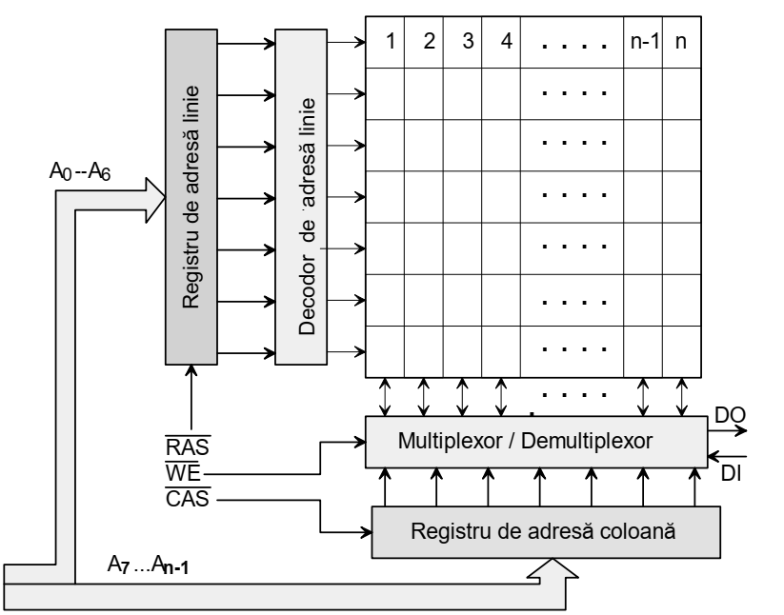
Schema bloc internă a unui circuit de memorie DRAM

Slide 22
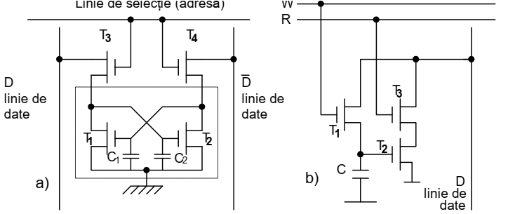
Memorie DRAM - MOS Varianta 1 Nu există tensiune de alimentare ! (fig. a). Tranzistoarele T 3 şi T4 realizează conectarea celulei la liniile de bit (selecție), T1 şi T2 alcătuiesc circuitul bistabil, CBB iar C1 şi C2 sunt elementele de memorare. La citire, se aplică "1" pe linia de selecție; T3 şi T4 intră în conducție şi conectează celula la liniile de date. Dacă C1 este încărcat, T1 este în conducție iar T2 este blocat şi în liniile de date se citeşte . În D = 0, D = 1 timpul citirii, C1 se reîncarcă din linia de selecție iar C2 se menține descărcat din cauza lui T1 care este în conducție, T2 fiind blocat. La citire se face deci şi regenerarea valorii logice. La înscriere, după selecție, informația aplicată liniilor de date determină comutarea celulei în starea corespunzătoare. Varianta 2 Nu există tensiune de alimentare ! (fig. b). Elementul de memorie este condensatorul C . Inversorul cu T2 şi T3 este utilizat pentru citirea informației. La citire, linia de date va conține complementul informației din C.
Celule de memorie DRAM - MOS

Slide 23
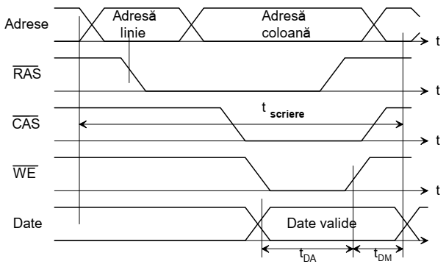
Considerăm că inițial capacitatea C este încărcată la aproximativ VDD. La citire, linia de selecție R (Read) fiind "1" logic, inversorul T2 - T3 conduce şi pe linia de date se citeşte "0" logic. În cazul în care capacitatea C este descărcată, la selecție, inversorul nu conduce şi pe linia de date se citeşte "1" logic. La înscriere, pe linia de selecție W (Write) se aplică ''1'' logic şi ca urmare T1 intră în conducție, conectând capacitatea C la linia de date. Valoarea logică din linia de date se transferă în C.
Diagrama semnalelor la scrierea memoriei DRAM
Reînprospătarea se face prin comanda de citire. Capacitatea C se încarcă la tensiunea maximă din linia de citire R, prin inversorul T2 - T3, dacă are inițial un nivel suficient de tensiune. Dacă inițial capacitatea C este descărcată, rămâne în aceeaşi stare, deoarece inversorul nu conduce, T2 fiind blocat. Circuitele de memorie DRAM permit realizarea unei densități ridicate de integrare, preț de cost scăzut / bit şi consum redus de putere. Se utilizează pentru blocuri de mare capacitate (zeci de MB).

Slide 24
Tehnologii noi pentru memorii DRAM Creşterea frecvenței de lucru şi a vitezei de calcul la noile generații de procesoare a impus găsirea unor noi soluții tehnologice pentru reducerea timpului de acces al memoriilor de mare capacitate. Există o limită fizică pentru timpul de propagare a semnalelor electrice prin blocurile unui circuit de memorie (decodificator, celula de memorie, amplificatoare finale de ieşire). De aceea, soluția reducerii timpului de acces constă în optimizarea structurii interne, eliminarea anumitor etape ale procesului de transfer şi accesul paralel.
FPM DRAM (Fast Page Mode DRAM) memorie cu acces rapid pe pagină Acest tip de memorie asigură un acces mai rapid la datele conținute de o linie a matricei de memorie (pagină), atunci când transferul este secvențial, de la adrese consecutive. La citirea paginată, adresa de linie se specifică o singură dată, la începutul ciclului de transfer şi apoi se generează secvențial numai adresa de coloană în limita numărului de coloane. În acest fel timpul mediu de acces, calculat pe o locație de memorie, scade cu cca. 50%.
EDO DRAM (Extended Data Output DRAM) memorie cu validarea separată a amplificatorului de ieşire La memoriile DRAM clasice circuitul de memorie este selectat prin activarea intrărilor RAS şi CAS. La transferul pe pagină, la fiecare activare şi dezactivare a semnalului CAS, ieşirile circuitului comută din starea de înaltă impedanță în starea selectată şi invers, comutări ce măresc de fapt durata transferului. La circuitele de tip EDO s-a introdus o intrare separată de selecție care permite validarea ieşirii circuitului pe toată durata unui trasfer de bloc, ceea ce reduce durata transferului. Reducerea este valabilă numai pentru operațiile de citire memorie. Statistic, numărul de citiri este de aproximativ de 10 ori mai mare decât numărul de scrieri, ceea ce conferă o eficiență ridicată procedeului.
BEDO DRAM (Burst Extended Data Output DRAM) memorie EDO cu regim de lucru în avalanşă Acest tip de memorie cu funcționare în regim de transfer paginat, generează automat adresele de coloană, în interiorul circuitului. După înregistrarea unei adrese de coloană, se generează alte trei adrese consecutive. În acest fel se poate realiza accesul la 4 locații, cu o singură adresă de coloană. Regimul de lucru al acestei memorii este 4-1-1-1, adică pentru citirea primei locații sunt necesare 4 unități de timp iar pentru citirea următoarelor trei câte o singură unitate de timp. Memoriile BEDO DRAM au cunoscut o mai mică utilizare deoarece noile procesoare Intel au oferit suport hard pentru utilizarea memoriilor de tip SDRAM.

Slide 25
SDRAM (Synchronous DRAM) memorii DRAM sincrone Această clasă de memorii conține mai multe variante constructive, toate având în comun regimul de lucru sincron, controlat de un semnal de tact. Sunt adaptate nolui standard de magistrală sincronă introdus de microprocesoarele familiei Intel P6 (Pentium Pro, Pentium II şi III). Principalele caracteristici funcționale sunt:
Funcționare sincronă cu semnalul de tact al procesorului;
memoria este organizată pe blocuri cu funcționare paralelă;
favorizează accesul în regim de avalanşă (burst);
se utilizează o structură DRAM dar cu celule de memorie mai rapide;
adresarea se poate face în regim ''pipe line'' (bloc după bloc);
este permisă lansarea unui nou acces înainte de terminarea celui anterior;
timpul de acces mediu este de 4 ori mai mic în comparație cu o memorie DRAM clasică.
În fig. este prezentată structura unei memorii organizate pe 4 blocuri, care sunt accesibile în mod concurent. Structura favorizează operațiile în regim "salvă". Se poate programa numărul de locații dintr-o salvă la 1, 2, 4, 8 octeți sau o pagină de memorie.
Accesul începe la o adresă specificată şi continuă cu adresele succesive până la numărul de locații programate. Circuitul de memorie acceptă mai multe tipuri de comenzi, fiecare comandă fiind specificată printr-o combinație a semnalelor de intrare.

Slide 26
Aceste comenzi sunt: Command Inhibit - inhibarea comenzilor următoare, fără afectarea celor curente; No Operation (NOP) - comandă neoperantă (nu se face nici citire, nici scriere), pentru prevenirea înscrierii de noi comenzi când circuitul este selectat; Load Mode Register - încărcarea registrului de mod prin intrările A0 - A11. Prin conținutul registrului de mod se programează regimul de lucru; Active - precede o comandă de citire sau scriere, deschizând o linie de memorie în blocul adresat; Read - comandă de citire în regim salvă, începând cu linia activată; Write - comandă de scriere în regim salvă, începând cu linia activată; Precharge - comandă de dezactivare a liniei selectate într-un bloc sau în toate; Auto Charge - efectuează operația anterioară în mod automat la încheierea transferului în salvă; Burst Terminate - comandă de trunchiere a unui transfer de tip salvă; Auto Refresh - comandă de regenerare a informației; Self Refresh - comandă de regenerare a informațiilor din SDRAM chiar dacă sistemul de calcul se află în regim de consum redus (power down).
comparativ principalii parametri de timp corespunzători tipurilor specificate de memorie DRAM.

Slide 27
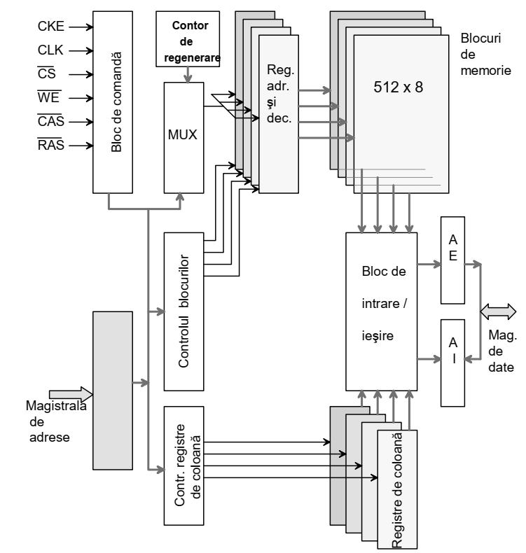
Structura internă a unei memorii SDRAM (8 MB)

Slide 28
DRDRAM (Direct Rambus DRAM) memorie realizată în noua tehnologie de magistrală Rambus Tehnologie dezvoltată de firma Rambus pentru creşterea vitezei de lucru şi adaptarea la noile generații de procesoare Intel. Magistrala asigură o viteză de transfer de 1,6 GB/sec., la o frecvență de tact de 800 MHz.
JEDEC SDRAM (Joint Electronic Device Engineering Council), standard industrial pentru circuite DRAM sincrone Memoria este organizată pe două blocuri şi poate funcționa în mai multe regimuri de transfer în avalanşă (burst), la frecvențele de 83 MHz şi 100 MHz. Alte standarde similare definite de firma Intel sunt PC66 SDRAM (pentru o magistrală sistem de 66 MHz) şi PC100 SDRAM(pentru 100 MHz).
ESDRAM (Enhanced SDRAM) memorie SDRAM îmbunătățită Circuitul de memorie include o memorie RAM statică de capacitate redusă, pe lângă memoria SDRAM de mare capacitate. Transferul de date dintre memoria statică şi cea dinamică se face printr-o magistrală internă de mare viteză, cu număr mare de linii de date. Este una dintre cele mai performante memorii actuale.
VRAM (Video RAM) memorie RAM video Sub numele VRAM sunt grupate circuite de memorie utilizate în interfețele video pentru păstrarea informației afişate pe ecranul monitorului. Sunt construite aşa încât să permită accesul concurent la date din partea procesorului şi din partea unității de reîmprospătare a imaginii. Cu cât timpul de acces este mai redus, se poate realiza o rezoluție (număr de pixeli) mai bună a imaginii. Circuitele de memorie video sunt atât de tip SRAM cât şi de tip DRAM. Dintre cele mai performante sunt circuitele WRAM care pot fi utilizate până la o rezoluție de 1600 x 1200 pixeli.

Slide 29
Memorii intermediare (caches)
Au apărut odată cu procesoarele evoluate, de înaltă performanță. O memorie cache este o memorie situată între microprocesor şi memoria centrală (sau principală). Principalul avantaj al ei este rapiditatea (timp de acces foarte redus) iar principalul dezavantaj este prețul de cost.
Memoriile caches au adus noțiuni noi: caches primare şi secundare, transparență la scriere/citire, caches de date, de instrucțiuni.
La utilizarea memoriilor caches este necesară asigurarea că ele conțin aceleaşi date ca şi memoria centrală şi că aceleaşi date se află la aceleaşi adrese. Intervine un protocol de verificare în acest sens: funcția de supraveghere este asigurată de o procedură snooping iar actualizarea se face cu procedura MESI.
Rolul memoriei intermediare
Memoria intermediară este un bloc de memorie RAM foarte rapidă dar de capacitate limitată, din cauza prețului de cost ridicat. O memorie RAM obişnuită are un timp de acces de ordinul 70 ns. Dacă (magistrala) procesorul lucrează la o frecvență de tact mai mare de 100 MHz, perioada de tact este mai mică de 10 ns. Rezultă din aceste date că o operație cu memoria RAM (scriere sau citire) durează mai multe perioade de tact, ceea ce este inacceptabil pentru procesoarele evoluate, proiectate să lucreze la 1 GHz ! Pentru a se justifica prețul de cost al procesoarelor rapide, este necesar ca memoria să răspundă (citire/scriere) într-o singură perioadă de tact; acest deziderat este realizabil dar foarte scump mai ales în condițiile în care aplicațiile solicită capacități enorme de memorie. Iată motivul principal pentru care s-au introdus memoriile intermediare, foarte rapide dar de capacitate mult mai mică în comparație cu memoria centrală. Ele mai sunt numite ''antememorii'' sau memorii ''tampon''.

Slide 30
Memoria cache stochează o mică parte din datele şi instrucțiunile ce se află în memoria centrală. Acestea sunt încărcate anticipat în memoria cache, unde procesorul le poate accesa rapid; rezultatele unor calcule se stochează de asemenea în cache de unde vor fi transferate în memoria centrală.
Dacă procesorul are nevoie de un anumit operand, sunt două cazuri: operandul se află în memoria cache - el poate fi accesat rapid; operandul se află în memoria centrală (lentă) - accesul se face în câteva perioade de tact (se pierde mult timp).
Statistic, se constată că probabilitatea ca operandul să se afle în memoria cache este de până la 70% dacă aceasta are cel puțin 8 ko şi ajunge la 90% la o capacitate de memorie cache de peste 64 ko. Se explică, astfel, de ce capacitatea minimă de memorie cache este de 8 ko (memoria cache integrată pe chip este 8 ko la Intel 486).

Slide 31
Caches materiale şi logice
Conceptul de cache se aplică memoriei centrale dar şi memoriei de masă (disc). Nu este vorba însă de aceeaşi memorie cache. Un disc actual este accesibil în 10 - 40 milisecunde; se poate pune o memorie cache între disc şi procesor dar aceasta va fi instalată în memoria centrală de data aceasta, fără introducerea unor circuite speciale. Avem atunci două tipuri de cache: cache RAM şi cache disc. Memoria cache RAM este materială, deoarece este implementată cu circuite de memorie speciale (rapide); memoria cache disc este în general logică, fiind o parte a memoriei centrale şi implementarea ei presupune existența unui program special de gestiune. Memoria cache disc înregistrează ultimele date citite de pe disc sau stochează anticipat date citite, apoi le furnizează procesorului, la cerere. Sistemul de operare Windows dispune de program special pentru cache şi anume SmartDrive.
Cache transparent şi cache de scriere
Datele citite din memoria centrală sunt încărcate în memoria cache prin multiple strategii. De exemplu, procesorul poate încărca în cache un operand şi toate datele următoare până la umplerea spațiunlui disponibil. Când este necesar un operand, procesorul îl caută cu prioritate în cache. De aceea se numeşte cache de citire. Se poate utiliza în mod asemănător memoria cache pentru scriere. În loc să trimită datele direct în memoria centrală, procesorul expediază datele în memoria cache, mult mai rapidă.
Aşadar: memoria cache poate transfera date în memoria centrală, la intervale regulate de timp; memoria cache transferă date în memoria centrală numai după ce a acumulat o anumită cantitate de date; memoria cache profită de disponibilitatea magistralelor pentru a executa transferul.

Slide 32
În toate cele trei cazuri de mai sus, apare o perioadă critică, în care memoria centrală nu este actualizată (''la zi''). Este motivul pentru care nu se utilizează (decât excepțional) memoria cache în modul descris mai sus. Scrierea în cache se execută dar aceasta se comportă ca un pasaj, lăsând datele să curgă către memoria centrală. De aceea este numită memorie cache transparentă la scriere sau cache numai pentru citire . Memoria cache, în termeni consacrați, poate funcționa: Write-back, în mod scriere / citire; Write-through, transparent la scriere; informațiile traversează liber, sub formă de pagină sau bloc. Un incident clasic de pierdere de date la PC-uri sub Windows 3.0, a avut la origine memoria cache. A fost vorba de transfer de date către hard disk (printr-un canal ''logic''). Windows utilizează o memorie intermediară creată prin comanda SmartDrive, pentru hard disk. Memoria lucrează tipic prin scriere (cache de scriere). La ieşirea din Windows, pentru încheierea şedinței de lucru, acțiunea următoare, după întoarcerea în DOS, consta adesea în oprirea calculatorului. În intervalul dintre ieşirea din Windows şi oprire, programul SmartDrive nu avea timp să transfere blocul de date din memoria cache, pe disc. Numeroşi utilizatori au fost surprinşi să constate pierderi de date şi chiar de fişiere întregi. Ca urmare, începând cu Windows 3.1, Microsoft a remediat această situație prin două măsuri:
Prompterul DOS să nu apară pe ecran, la ieşirea din Windows, decât după ce s-a încheiat transferul de date către hard disk; Memoria cache să fie, prin definiție, transparentă la scriere; utilizarea memoriei cache pentru scriere să fie opțiune expresă a utilizatorului.

Slide 33
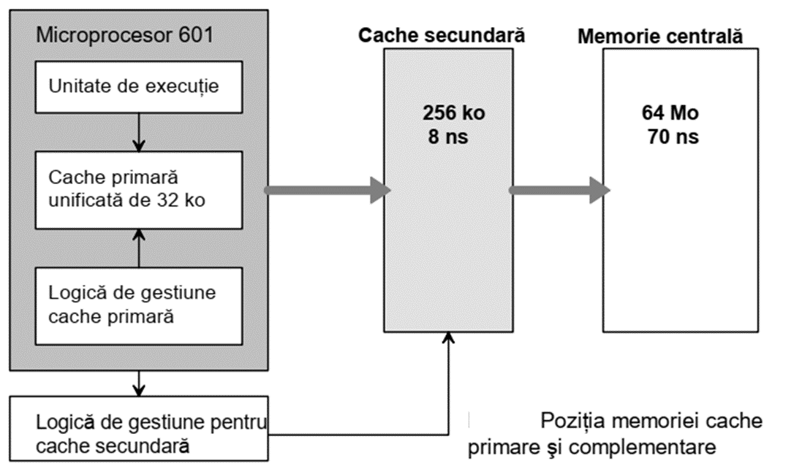
Memorie cache primară şi secundară
Memoriile caches pot exista la mai multe niveluri: 1. Cache primară, plantată în microprocesor; este foarte eficientă dar de capacitate limitată, între 8ko şi 64 ko. 2. Cache secundară, în exteriorul microprocesorului, care poate fi de aceea de capacitate mai mare; depăşeşte adesea 128 ko.
Figura ilustrează amplasarea memoriei cache primare în interiorul microprocesorului (Power PC) iar a celei secundare între microprocesor şi memoria centrală iar figura arată mai precis poziția memoriei cache primare în structura internă a lui Power PC 601. Memoria este partajată în cache de date şi cache de instrucțiuni.

Slide 34
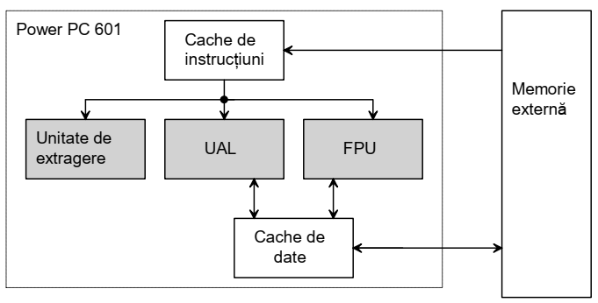
Relația între memoria cache primară şi celelalte unități interne

Slide 35
Memorii caches unificate, memorii cache separate
Informația stocată în memoria intermediară poate fi de două tipuri: instrucțiuni (programe) şi numere (operanzi). Ca urmare, pot fi imaginate două tipuri de arhitecturi: Cu o singură memorie cache, în care sunt stocate atât instrucțiuni cât şi date; această memorie este numită cache unificată. Este mai simplu de implementat, dar nu este formula optimă. Cu două memorii cache distincte, una destinată instrucțiunilor iar alta pentru date. Realizarea este mai dificilă dar este formula cea mai eficientă. Se înlătură o cauză de conflict la accesarea memoriei, care se manifestă la cele unificate. Se utilizează denumirea de cache separate iar structura este numită arhitectură Harvard.
Proceduri de supraveghere a memoriei cache
Informația din memoriile caches este o copie a celei din memoria centrală. Acest fapt este verificat prin intermediul unor proceduri speciale şi este numit coherență. Verificarea se face sub controlul procesorului. Cea mai uzuală strategie este protocolul MESI (Modified, Exclusive, Shared, Invalid), cu cele 4 stări ale sale, înregistrate în cei 4 indicatori specifici pentru fiecare linie de date din cache.
Modified (Modificare): linia în cache a fost modificată în raport cu conținutul memoriei, altfel spus, data din cache este validă dar cea corespunzătoare din memoria centrală nu este actualizată.
Exclusive (Exclusiv): linia din cache conține date identice cu cele din memorie, la aceleaşi adrese. Nici o altă memorie cache nu dispune de aceleaşi date.
Shared (Partajare): linia din cache conține date identice cu cele din memorie, la aceleaşi adrese. O altă memorie cache dispune de aceleaşi date. Invalide : linia din cache nu conține date valide.

Slide 36
Ținând seamă de valoarea indicatorilor (0 sau 1), procesorul poate verifica linie cu linie conformitatea şi poate opera corecțiile necesare. Protocolul MESI se poate aplica şi sub o formă redusă. Verificarea coherenței memoriei cache în raport cu conținutul memoriei centrale sau conținutul altei memorii intermediare este garantată de logica snooping (supraveghere), care funcționează în corelație cu protocolul MESI. Coherența este necesară, în particular, atunci când un procesor master cere date memoriei centrale; el solicită procesoarelor slave examinarea memoriilor lor cache înainte de a şti dacă datele au fost deja copiate în memoria centrală. De regulă, fiecare linie de memorie cache dispune de o etichetă de acces la un port dedicat tranzacțiilor cu magistralele prin snooping; de aceea, traficul produs de snooping nu interferă cu accesul procesorului la memoria cache.
Arhitectura memoriilor caches
Există mai multe tipuri de arhitecturi pentru memorii caches. Dintre acestea, cele mai folosite sunt:
1. Caches cu adresare directă; 2. Caches asociative; 3. Caches asociative multigrup sau cu căi multiple.

Slide 37
Memoriile caches cu adresare directă (Direct Mapped Memory) sunt copii fidele ale memoriei centrale, adică în memoria cache se reproduce locație cu locație (adresă cu adresă) tot ceea ce se petrece în memoria centrală. În acest caz, memoria cache citeşte adresa generată de procesor şi furnizează informația pe care o posedă. Metoda este simplă şi rapidă dar nu are eficiență maximă.
Memoriile caches asociative. Informațiile extrase din memoria RAM centrală sunt plasate (cu adresă cu tot) în cache la alte adrese, în funcție de spațiul liber disponibil (nu contează unde). Extragerea unei date se face prin analogie: controlerul de cache primeşte adresa operandului şi verifică dacă aceasta se găseşte în memoria cache, parcurgând adresă cu adresă. Memoria cache poate înregistra rapid cele mai recente informații dar căutarea unui operand necesită logică suplimentară şi durează mai mult.
Memoriile caches asociative multigrup. Acest tip de arhitectură asociază elemente din cele două tipuri anterioare. Memoria cache este divizată în două, patru, sau opt grupe, care înregistrează fiecare câte un bloc de date
Un bloc de date din memoria centrală se poate găsi în oricare din grupele memoriei cache. Într-o memorie asociativă cu două grupe (căi), există două poziții posibile pentru un operand; dacă sunt 4 grupe, există 4 poziții posibile etc. Adresa este divizată în două părți: 1. Partea superioară seveşte ca etichetă (Tag) şi permite selectarea grupei în care se află operandul căutat; 2. Partea inferioară localizează operandul în grupa selectată. Utilizând divizarea adresei, controlerul de cache determină mai întâi grupa în care se află operandul, pe baza etichetei (Tag) şi apoi compară partea inferioară a adresei cu adresele din grupă. Localizarea este mai rapidă deorece căutarea în grupe se face în paralel.

Slide 38
Algoritmii LRU şi MRU
În mod clasic, memoriile intermediare dispun de un algoritm de plasare a datelor, fondat pe următoarele noțiuni:
LRU (Least Recently Used) referitor la date ''mai puțin recent utilizate'', adică date neutilizate de mai mult timp, date ''vechi''.
Conform acestui algoritm, datele vechi sunt înlocuite în cache cu cele mai recent utilizate, până la umplerea completă a memoriei.
MRU (Most Recently Used), referitor la datele cele ''mai recent utilizate'', adică cele mai proaspete. Variabilele din program mai frecvent utilizate, sunt transferate în cache cu prioritate, indiferent unde se află în memoria centrală. Algoritmul este folosit în mod curent în modul de lucru predictiv, caracteristic procesoarelor de înaltă performanță.

Slide 39
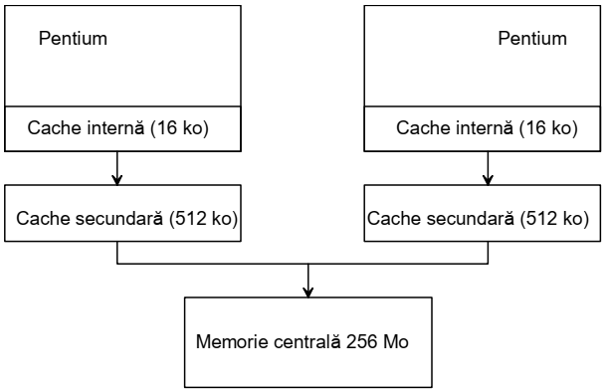
Sisteme multiprocesor
Creşterea continuă a performanțelor microprocesoarelor permite producerea de microcalculatoare cu performanțe comparabile cu cele ale calculatoarelor de categorie superioară. În aplicațiile de tip client-server, sistemele complexe de calcul pot fi înlocuite cu microsisteme cu mai multe procesoare (multiprocesor). În aceste cazuri este imperativă utilizarea memoriilor caches. Se utilizează două strategii de bază:
Montaj simetric - SMP (Symmetric Multi-Processing), format din două sau patru microprocesoare identice funcțional şi care pot fi schimbate între ele; nu contează care dintre ele execută un anumit program.
Montaj asimetric AMP ( Asymmetric Multi-Processing) în care procesoarele sunt specializate, nu sunt de acelaşi tip şi nu execută aceleaşi programe.
Sistem multiprocesor simetric cu două memorii caches secundare distincte

Slide 40
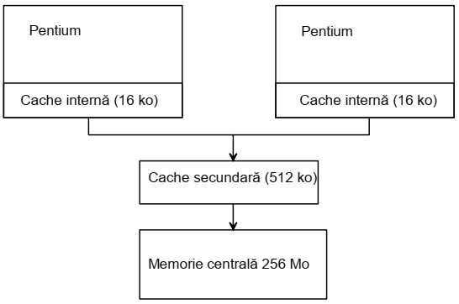
Sistem multiprocesor simetric cu memorie cache comună
De fapt, montajul fizic cu mai multe procesoare constituie numai un aspect al problemei. Celelalte două sunt: Partajarea timpului de funcționare pentru fiecare procesor; Programele, care trebuie să exploateze sistemul multiprocesor. O memorie cache unică pentru două procesoare este o soluție economică dar mai puțin eficientă în comparație cu soluția bazată pe memorii cache externe separate. Problema coherenței între memoria cache şi memoria centrală rămâne una de importanță deosebită.

